Slide 1
Сезонные явления в жизни птиц

Slide 2
“Природа - прекрасная книга, открывающая глаза на окружающий мир, обогащающая ценными знаниями и доставляющая наслаждение тому, кто умеет читать ее”.
(Верзилин)

Slide 3
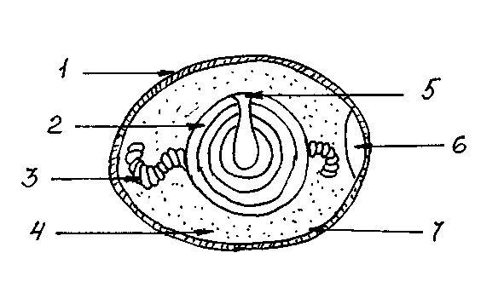

Slide 4
Маршрут
1. Перелеты птиц – сезонная миграция птиц.
2. Предгнездовый период в жизни птиц:
Пение птиц и его биологическое значение
Танцы и их значение
3. Гнездовая жизнь птиц.
4. Забота о потомстве

Slide 5
Перелеты птиц – сезонная миграция птиц
Морозы жестокие в этом году,
Тревожно за яблоньку в каждом саду,
Тревожно за Жучку в ее конуре,
Но больше всего беспокойно за птиц!
За наших воробышек, галок, синиц-
Ведь очень уж холодно в воздухе им.
Поможем ли мы беззащитным таким?
Поможем. Их надо кормить
И тогда им будет легко
Пережить холода

Slide 6
“Уроки доброты”
С 15 октября по 30 ноября птиц приучают к кормушкам.
С 1 декабря по 31 марта птицы особенно нуждаются в подкормке.
С 1 по 25 апреля- при таянии снега, образуется корка льда и птицы не могут добывать естественный корм

Slide 7
Сезонная миграция

Slide 8
Импульс отлета
•увеличение – уменьшение светового дня.
•появление, уменьшение количества насекомых – основной пищи птиц.
•листопад или появление молодой листвы – место, где они обитают.
•замерзание или вскрытие водоемов.

Slide 9
Что значит родина для птиц?
“Боги нам дали птиц, чтобы мы видели каждый день, что такое красота. Но мы редко смотрим в небо и забываем про красоту и свободу”
(Конфуций)

Slide 10
Экологические группы птиц, связанные с миграцией
Экологическая группа | Представители | Особенности образа жизни
Оседлые | сойки, синицы
Кочующие | клест, свиристель
Перелетные | аисты, гуси, соловьи, ласточки, кукушки

Slide 11
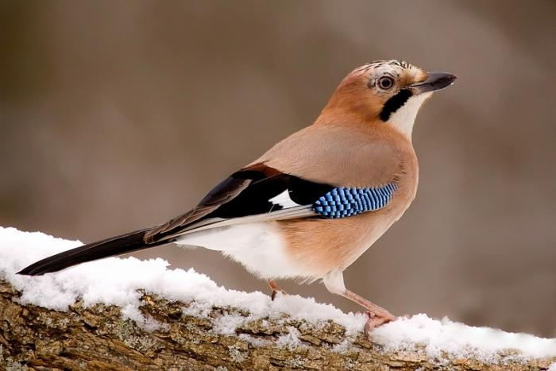
Сойка

Slide 12
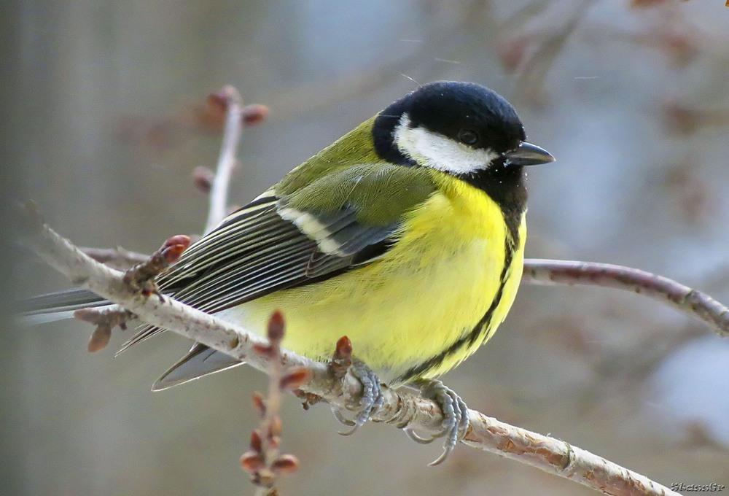
Синица

Slide 13
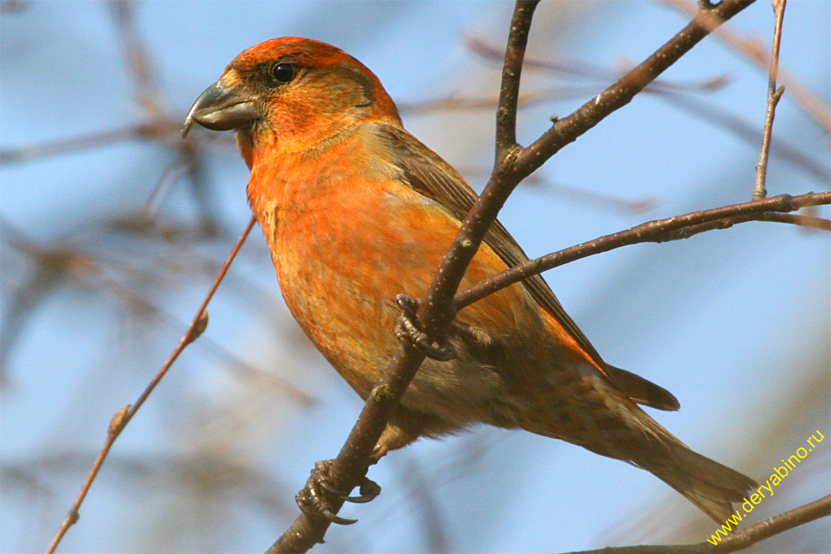
Клёст

Slide 14
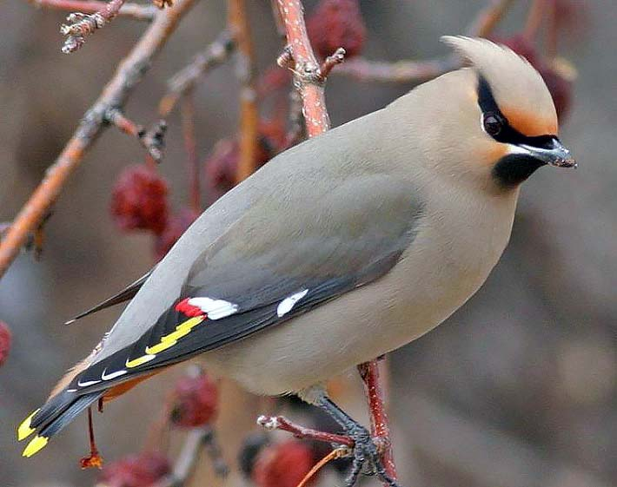
Свиристель

Slide 15
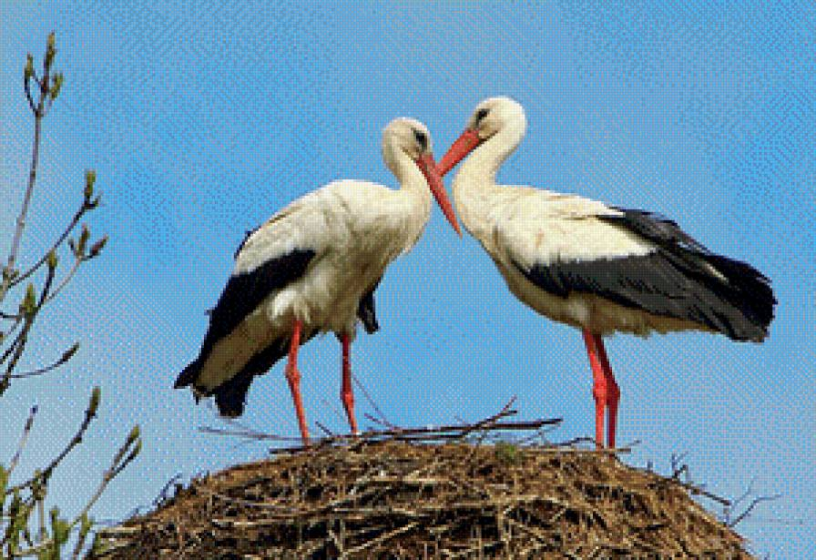
Аист

Slide 16
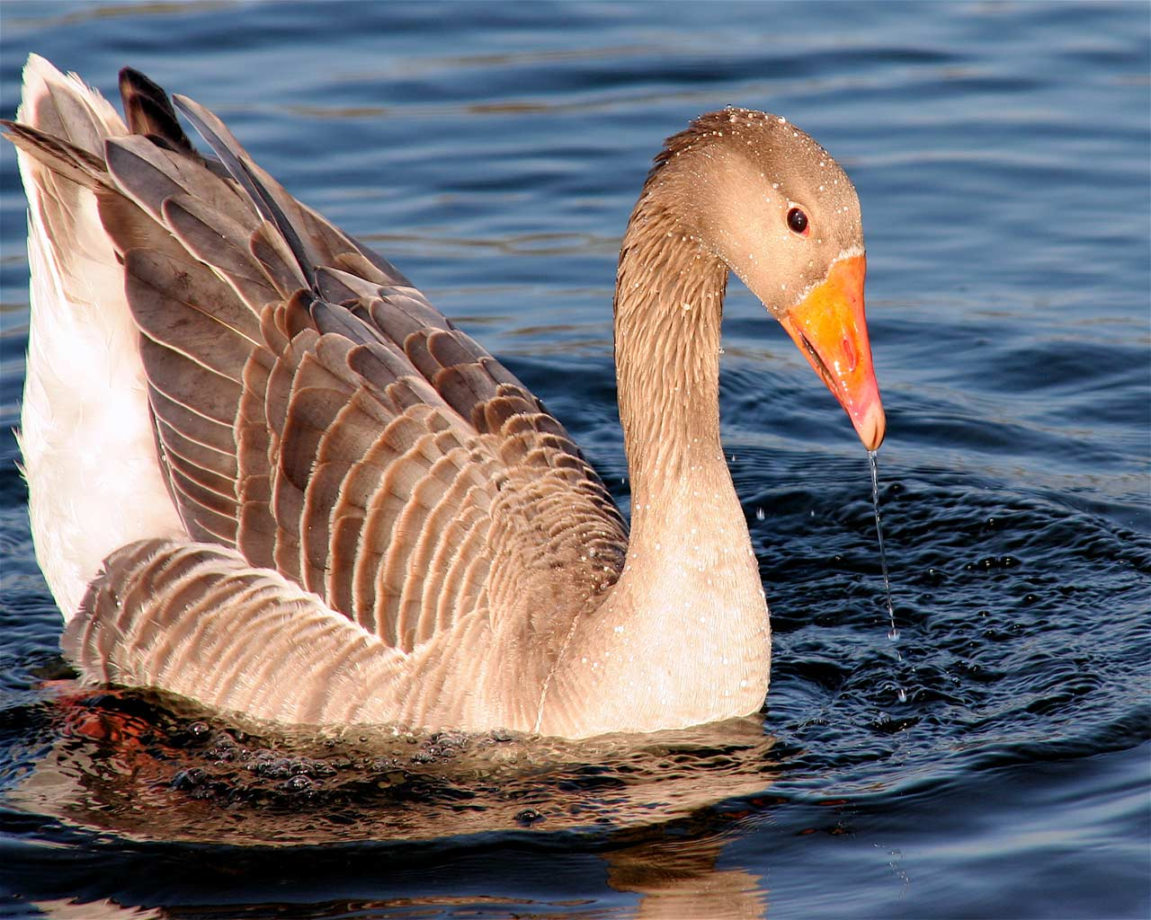
Гуси

Slide 17
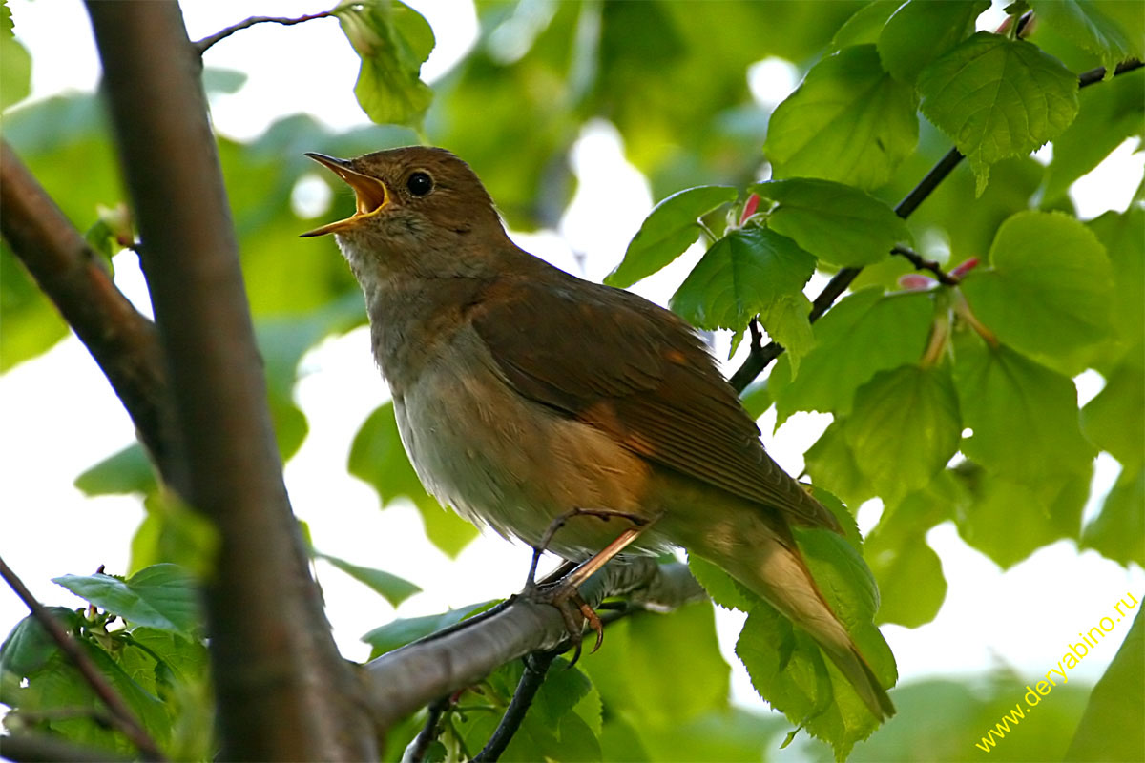
Соловей

Slide 18
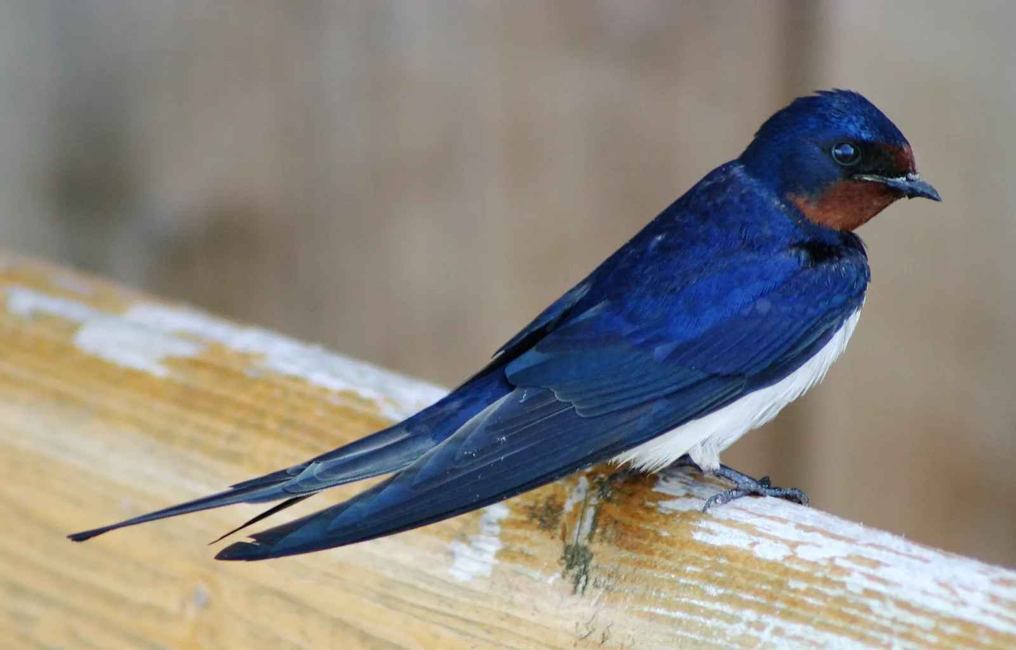
Ласточка

Slide 19
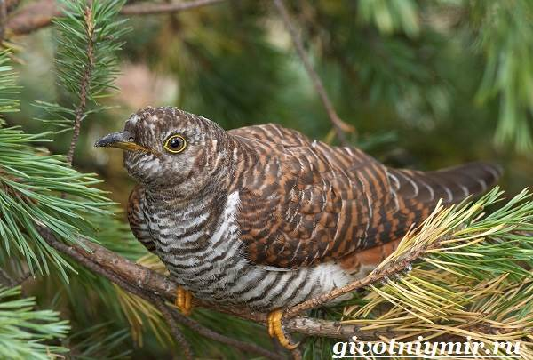
Кукушка

Slide 20
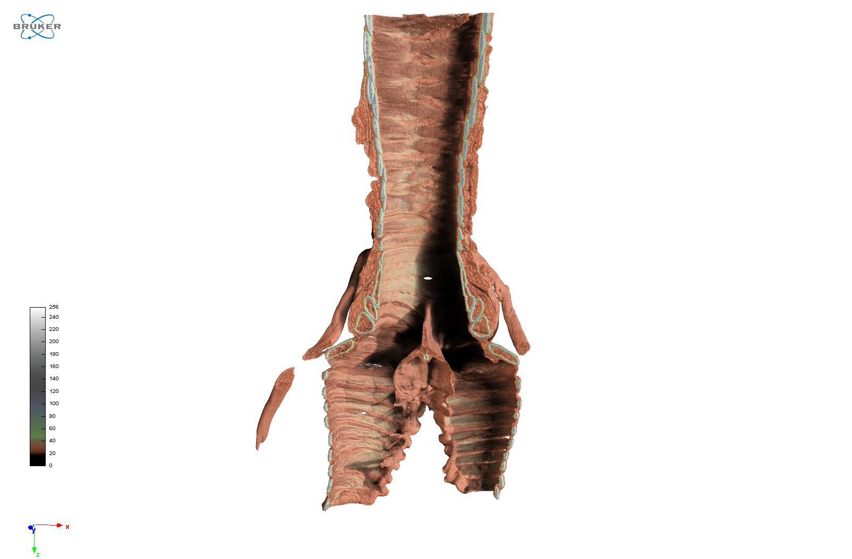
Сирингс

Slide 21
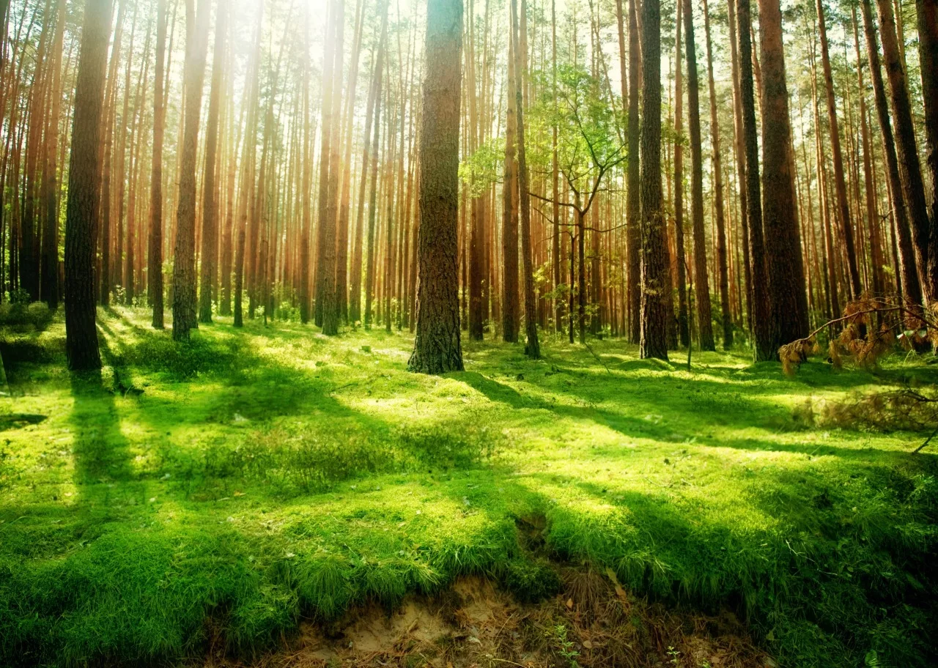
“Утро в лесу”

Slide 22
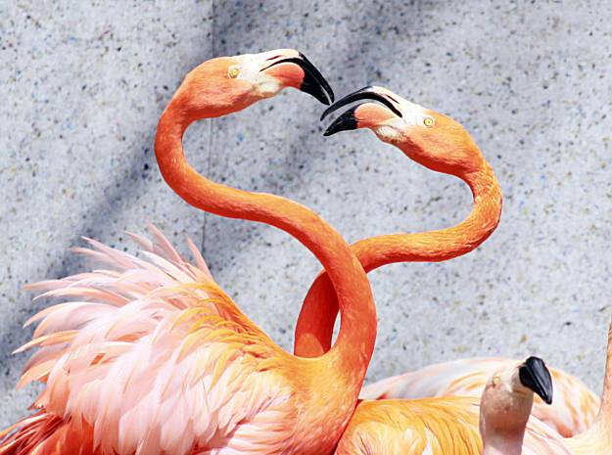
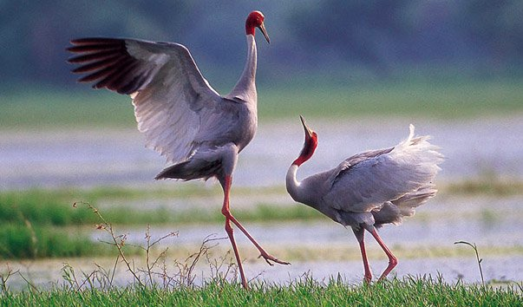
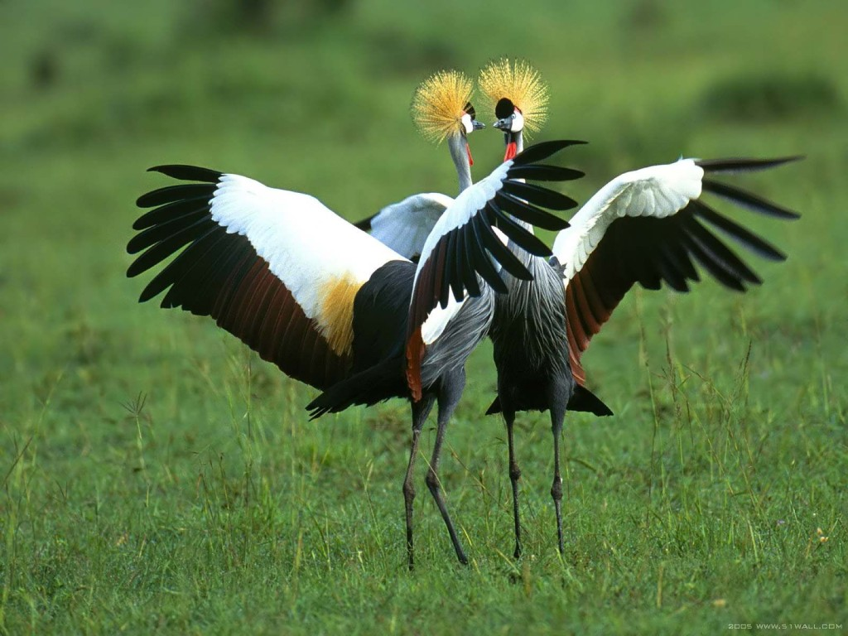
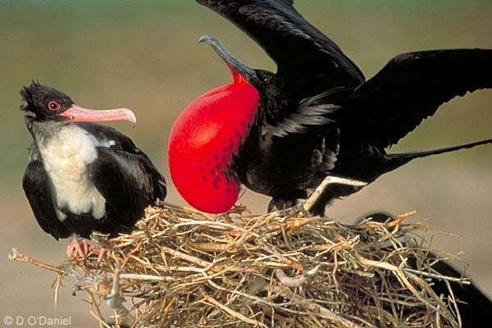
Брачные игры

Slide 23
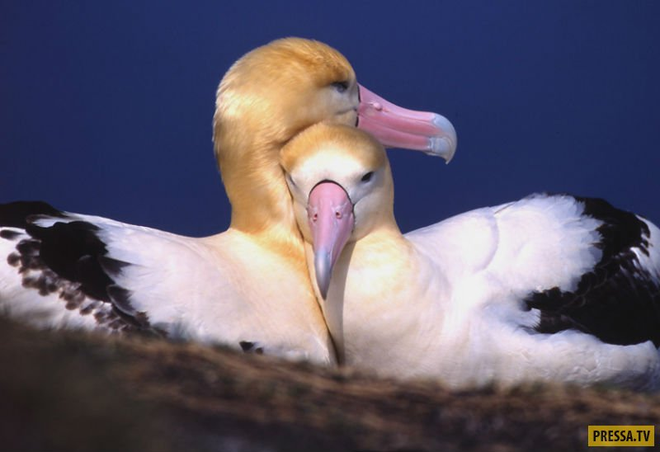
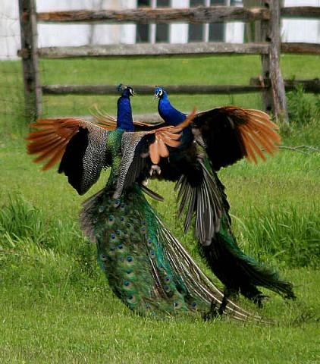
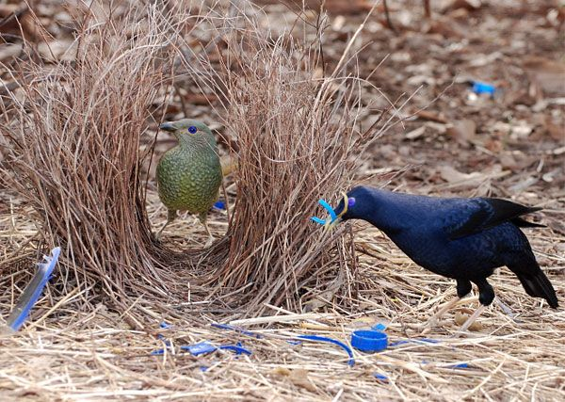
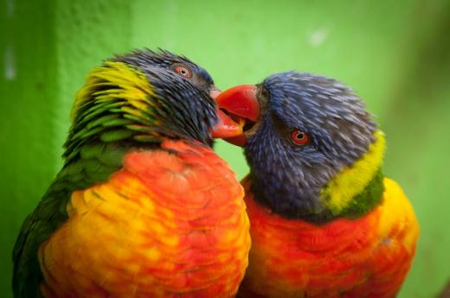

Slide 25
Где строят птицы гнезда
Виды гнезд | Где расположено | Форма | Материал
Наземные: Пеночки Жаворонок | Среди травы сухих листьев Среди поляны, на опушке | Шара или шалашика с боковым входом гнездовая ямка | Перья, сухие травинки Сухие травинки
Невысоко над землей: Славка Сорока | На высоте до 1 м, в кустах В густых зарослях | Открытое, небольшой лоток, диаметр - 50мм. Громоздкое, высота 60см, грубое, закрытая | Сухие корешки, стебельки, конский волос Снаружи-сухие ветки, в стенках-земля, глина.
В средней и верхней части кроны: Грач Ворон Аист | Культурный ландшафт - парк Вершина дерева На видном,солнечном месте – сломанная вершина дерева, на столбах | Массивная-грачевники Громоздкое Огромное, диаметр 1,5м, каждый год достраиваемое | Ветки Грубые сучья, сухая трава, смешанная с землей. Лоток из шерсти, волоса. Ветки, выстланные Ветошью,тряпками,бумагой, шерстью

Slide 26
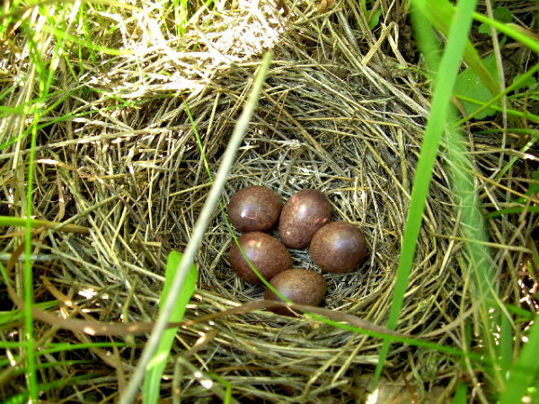
Гнездо жаваронка

Slide 27
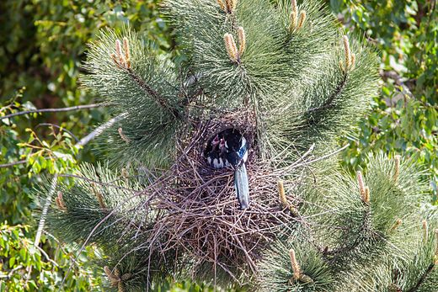
Гнездо сороки

Slide 28
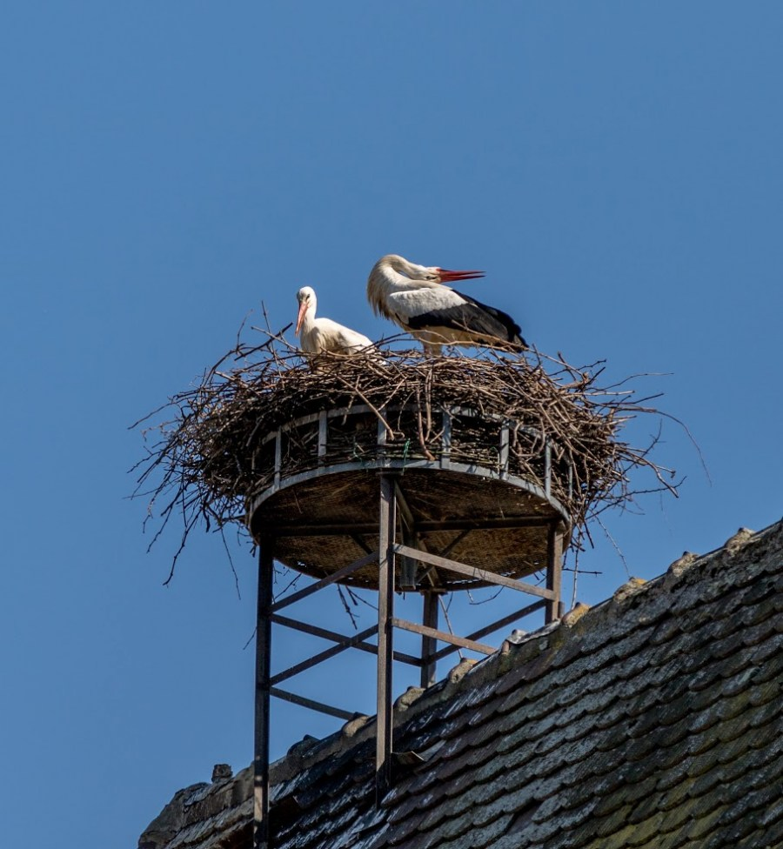
Гнездо аиста

Slide 30
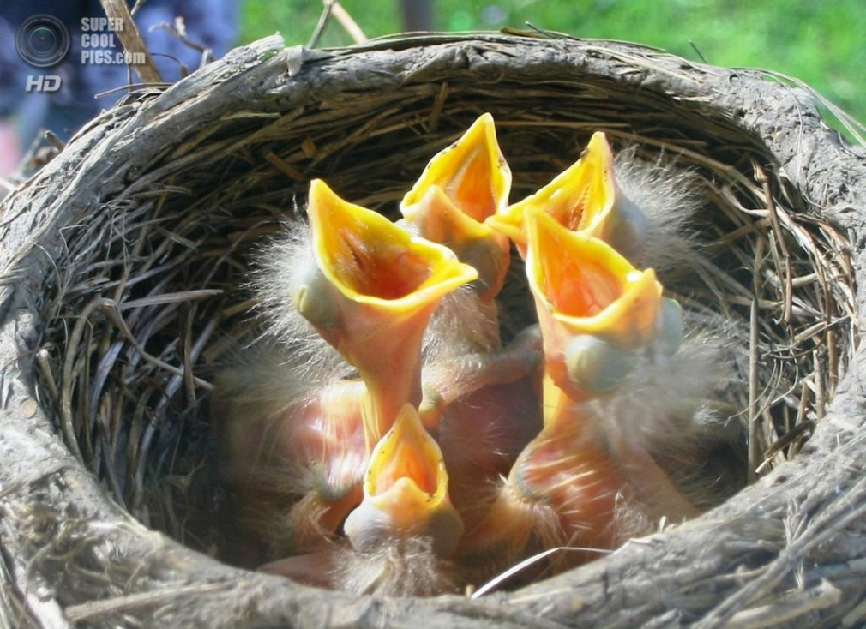
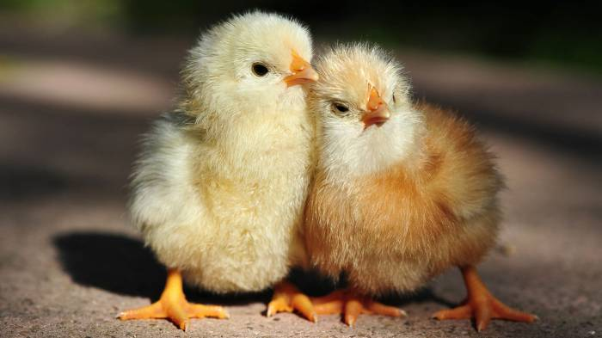
Птенцы
Гнездовые | Выводковые
Пойкилотермные: беспомощные, температура тела – 42,5 – 44гр. Необходимо насиживание ивыкармливание Очистка гнезда. Укрывают от солнца, дождя При +30 – 40гр. – учащается дыхание Через 2минуты – судорожно открывают рот, через 5 минут погибают | подвижные пуховички с установившейся температурой, но необходимо материнское тепло, Сами разыскивают мать, забираются в перо, при распугивании – коченеют ноги, становятся слабыми , доступны хищникам

Slide 31
Расставь в правильном порядке
подготовка к размножению
размножение
гнездостроение
насиживание
послегнездовой период
миграции

Slide 32
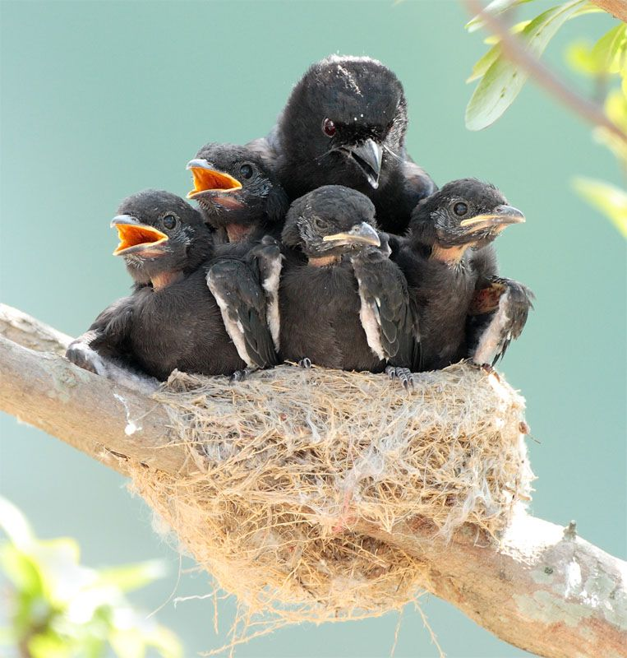
1. Насиживание
2. Гнездостроение
3. Подготовка к размножению
4. Размножение
5. Послегнездовой период
6. Миграции

Slide 33
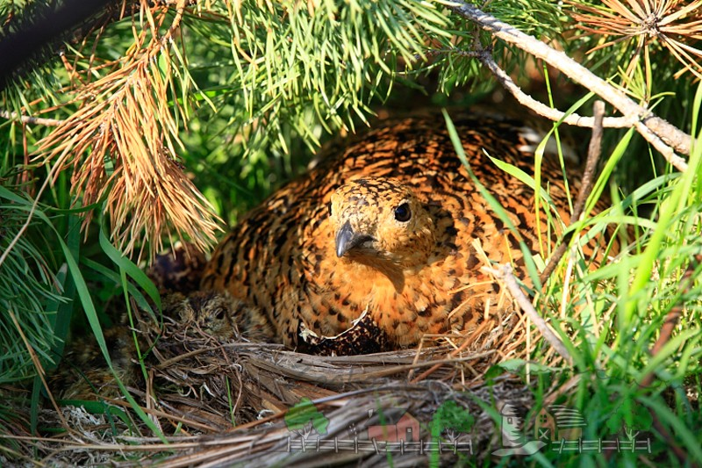
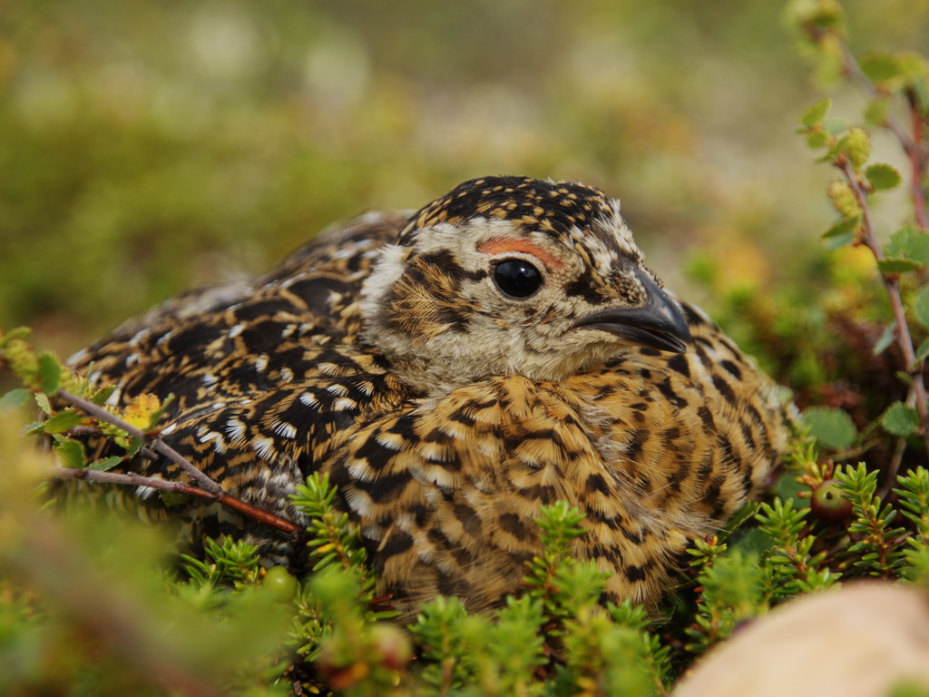
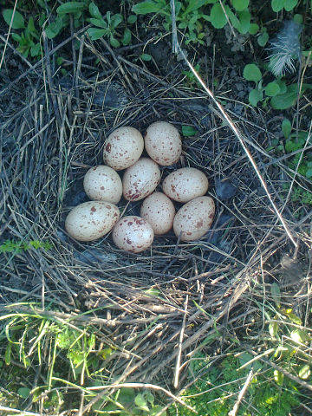
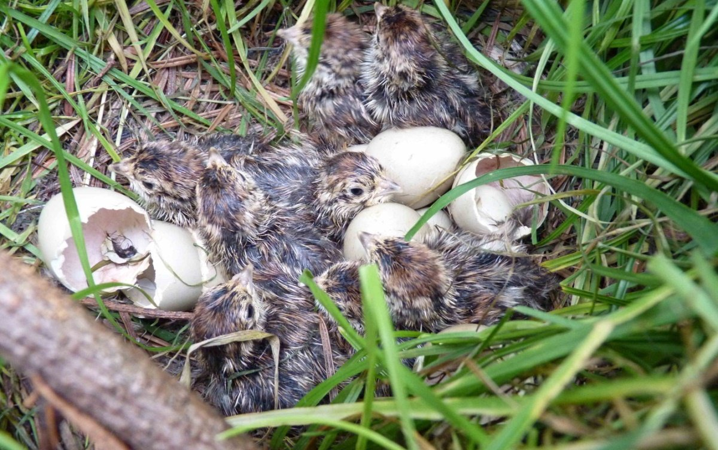

Slide 34
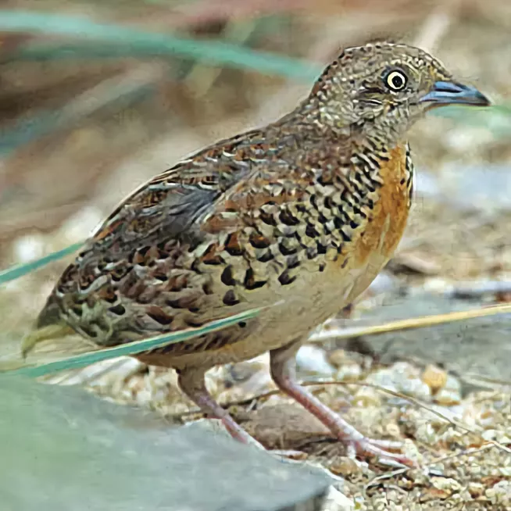
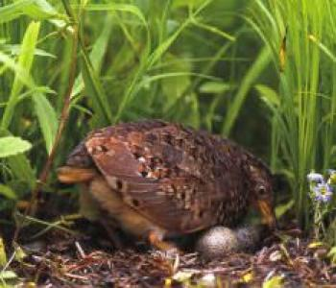
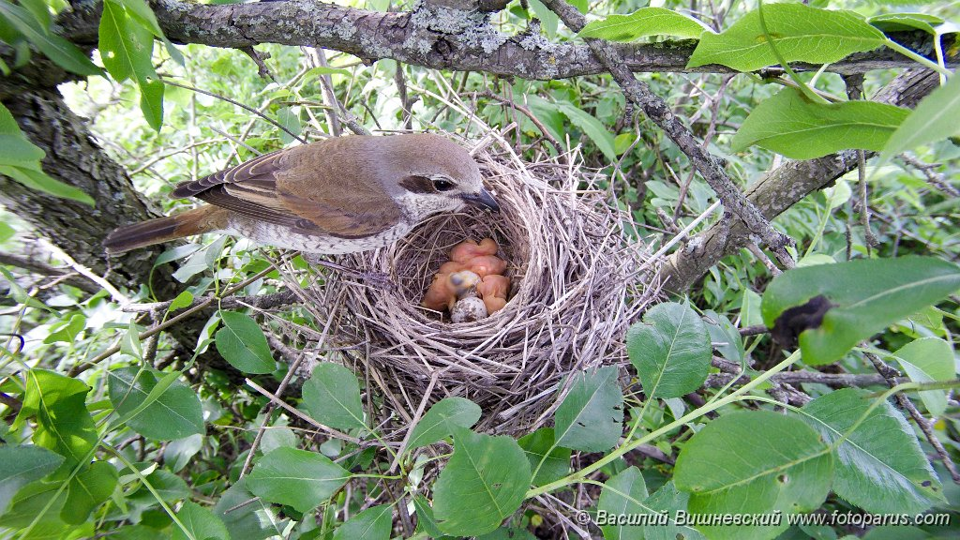

Slide 35
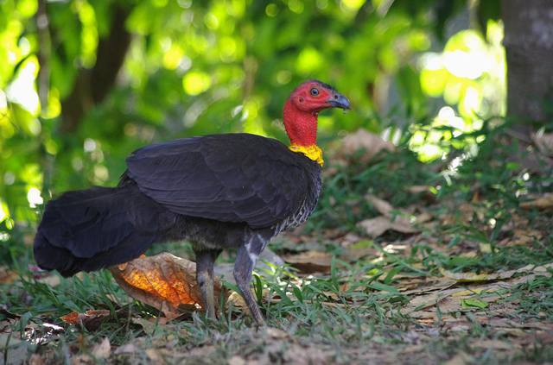

Slide 36
Где ошибка?
Где же ты, птаха!
Где ты, певичка!
В дальнем краю
Гнездышко вьешь ты,
Там и поешь ты песню свою.

Slide 37
Оседлые птицы живут постоянно в одной и той же местности.
Аисты – кочующие птицы.
Первыми улетают водоплавающие и болотные птицы.
Линька – процесс замены перьев.
Крупные птицы летят стайками, а мелкие определенным строем.

Slide 39
“Самая большая ценность в мире – это жизнь, чужая, своя, жизнь животного мира и растений, жизнь на всем протяжении – и в прошлом и в настоящем, и в будущем” (Дмитрий Лихачев)

